Slide 1

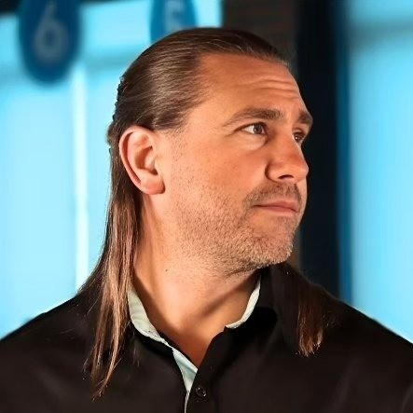
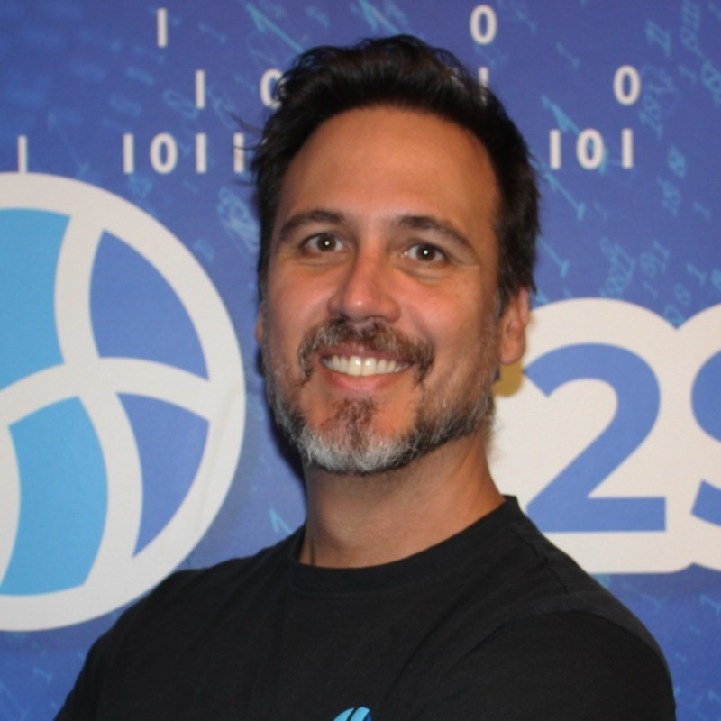

Fim do "AI Sprawl"
Centralizando a IA para Proteger Seus Dados com Relpz
Ricardo Pupo Larguesa
IA & Machine Learning para Negócios | Empreendedor e Professor Tech | Autor do livro "Engenharia de Prompt para Devs"
Rodrigo Lopes Salgado
Managing Director | T2S
rlarguesa
rodrigolsalgado

Slide 2
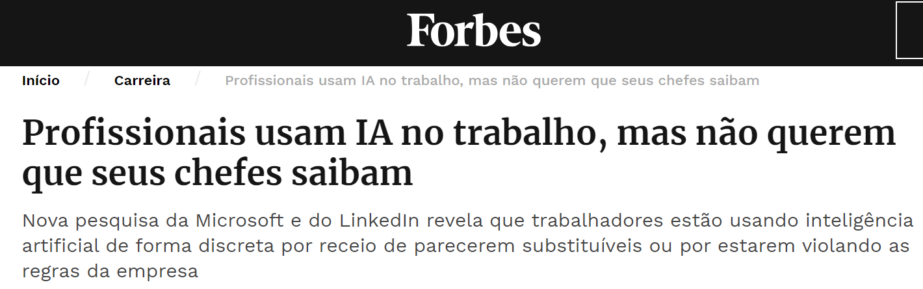
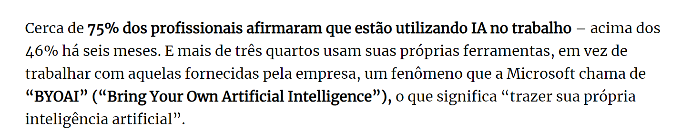

Slide 3
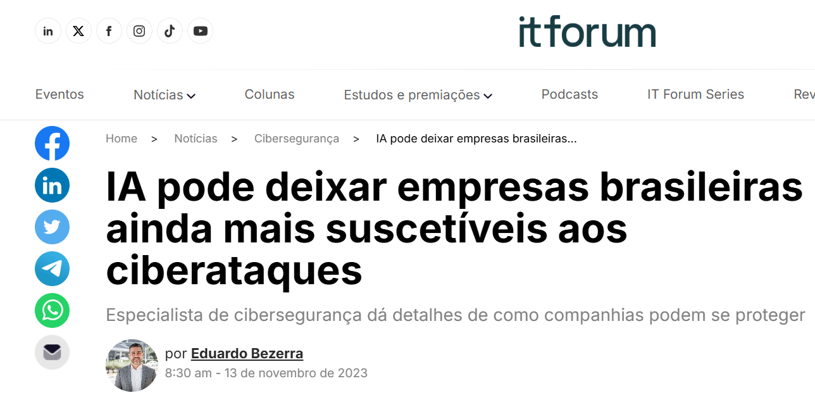

Slide 4
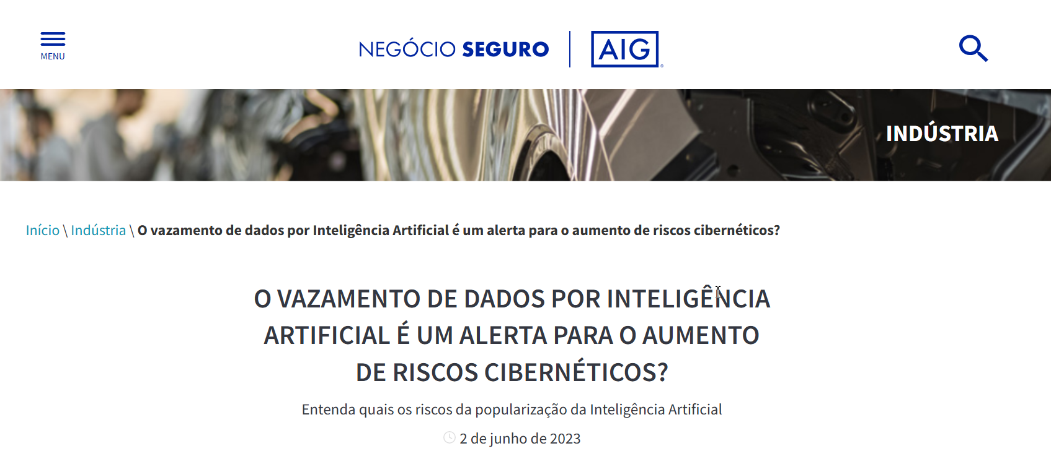

Slide 5
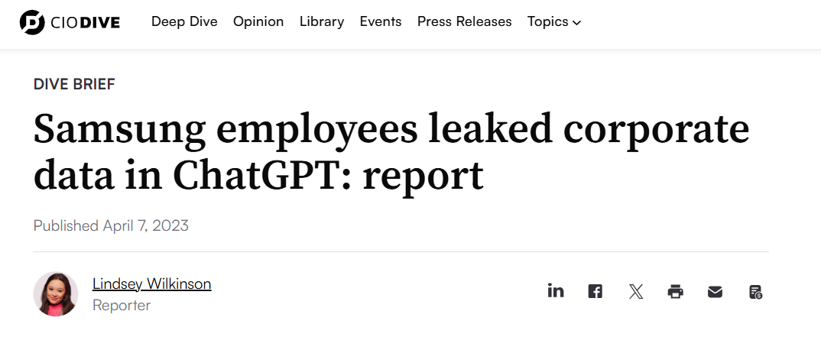

Slide 6
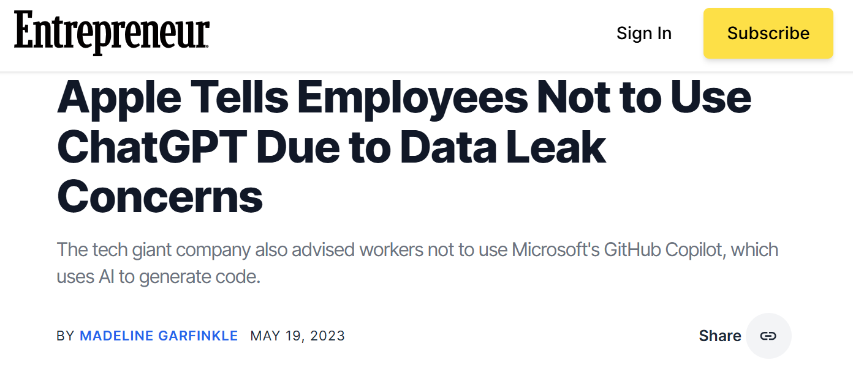

Slide 7
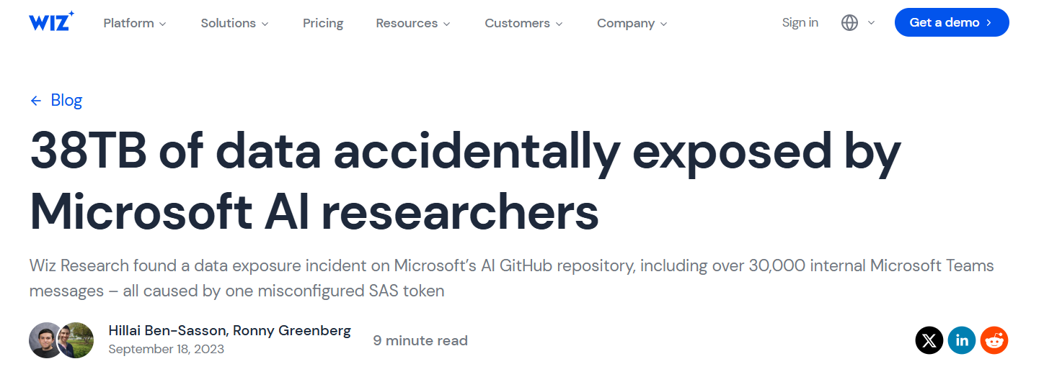

Slide 8
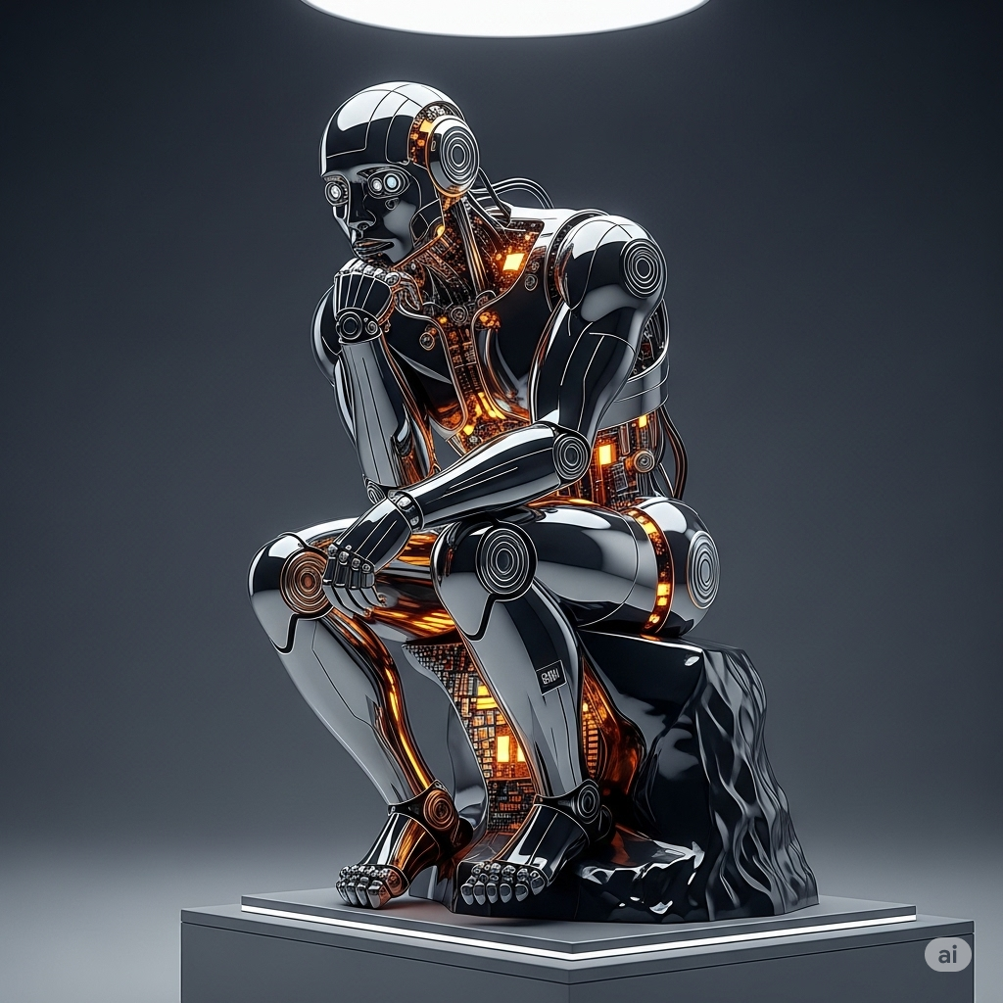
Por quê?

Slide 9
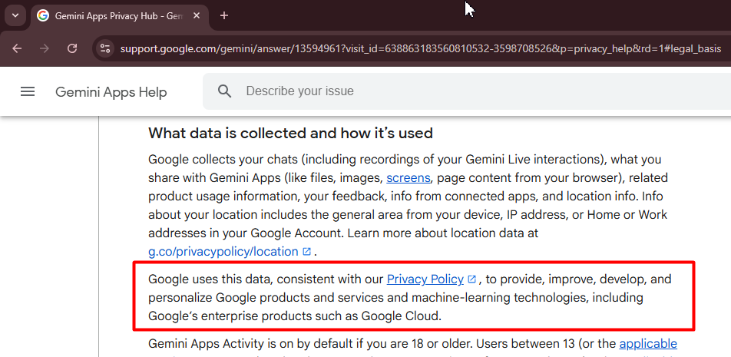

Slide 10
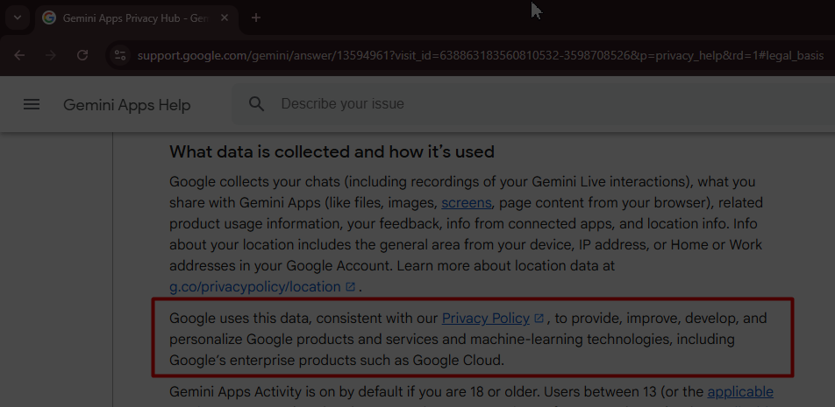
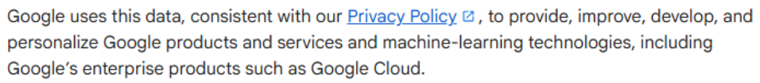

Slide 11
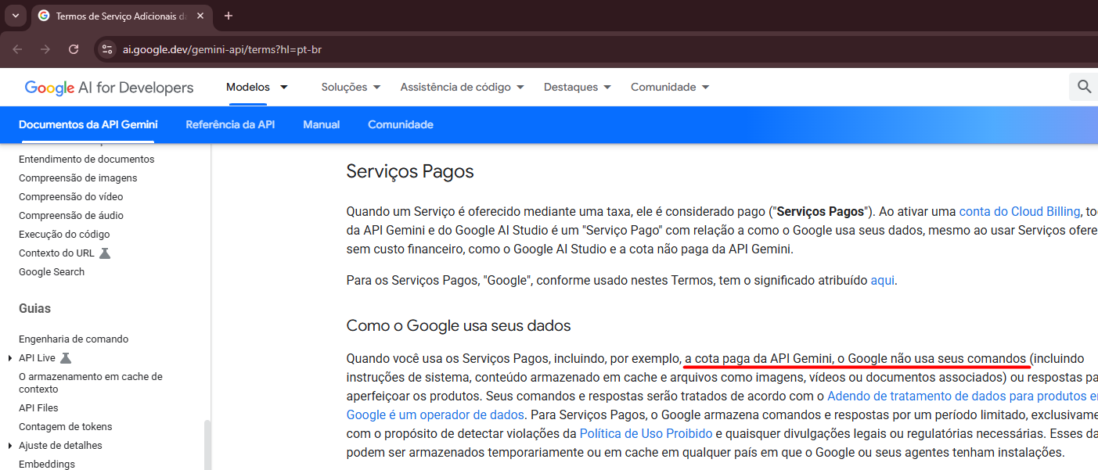

Slide 12
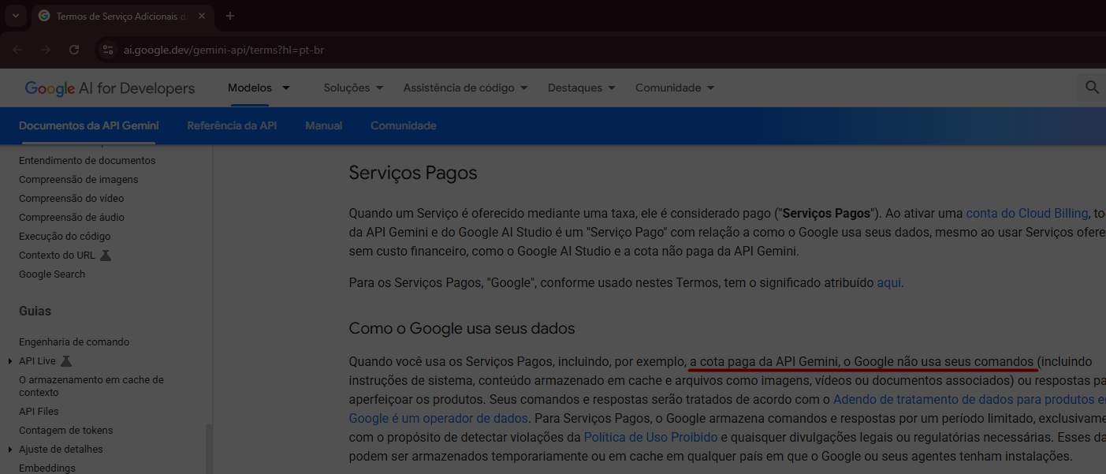

Slide 13
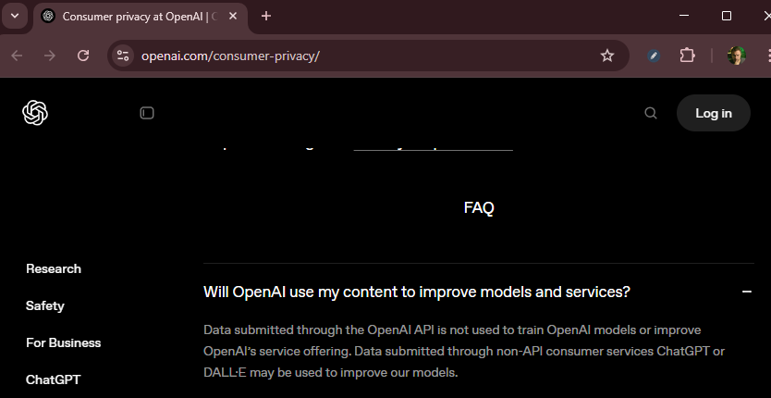

Slide 14
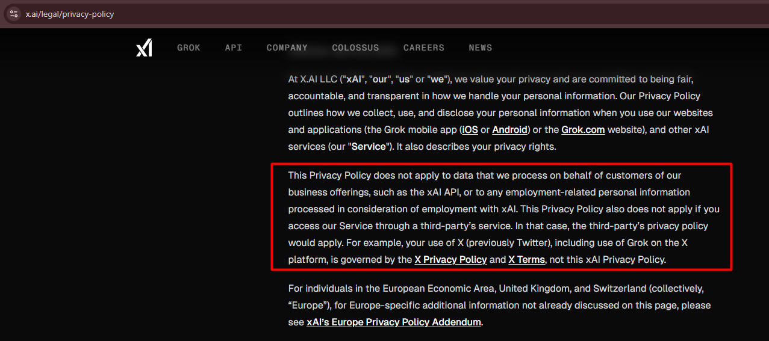

Slide 15
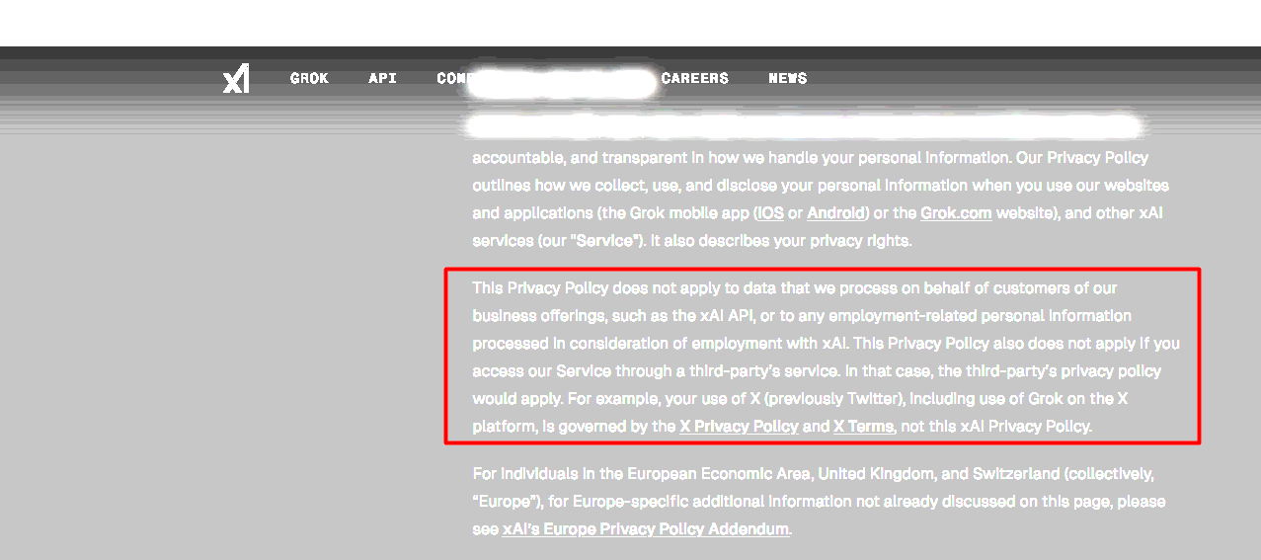
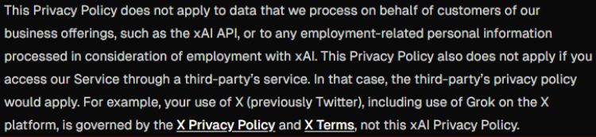

Slide 16
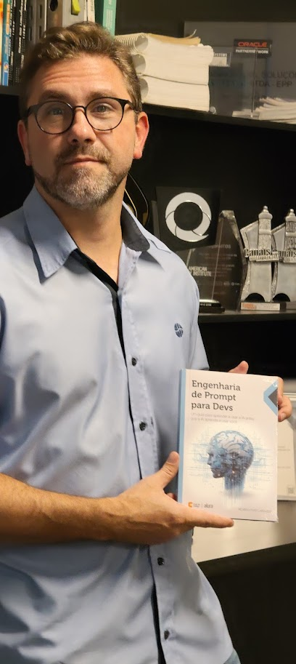
Quem é
Ricardo Pupo Larguesa?
Professor:
  Linguagem de Programação na Fatec Praia Grande
  Machine Learning na Fatec Santos
Engenheiro da Computação, Empreendedor
  Fundador da T2S, software house, e 7 Startups
Autor:
  Autor do livro Engenharia de Prompt para Devs (Casa do Código, 2024)
  Colunista no Jornal da Tribuna
  Criador de conteúdo nos Canais Tecnologia Portuária, Desbugados e Reprogramando

Slide 17
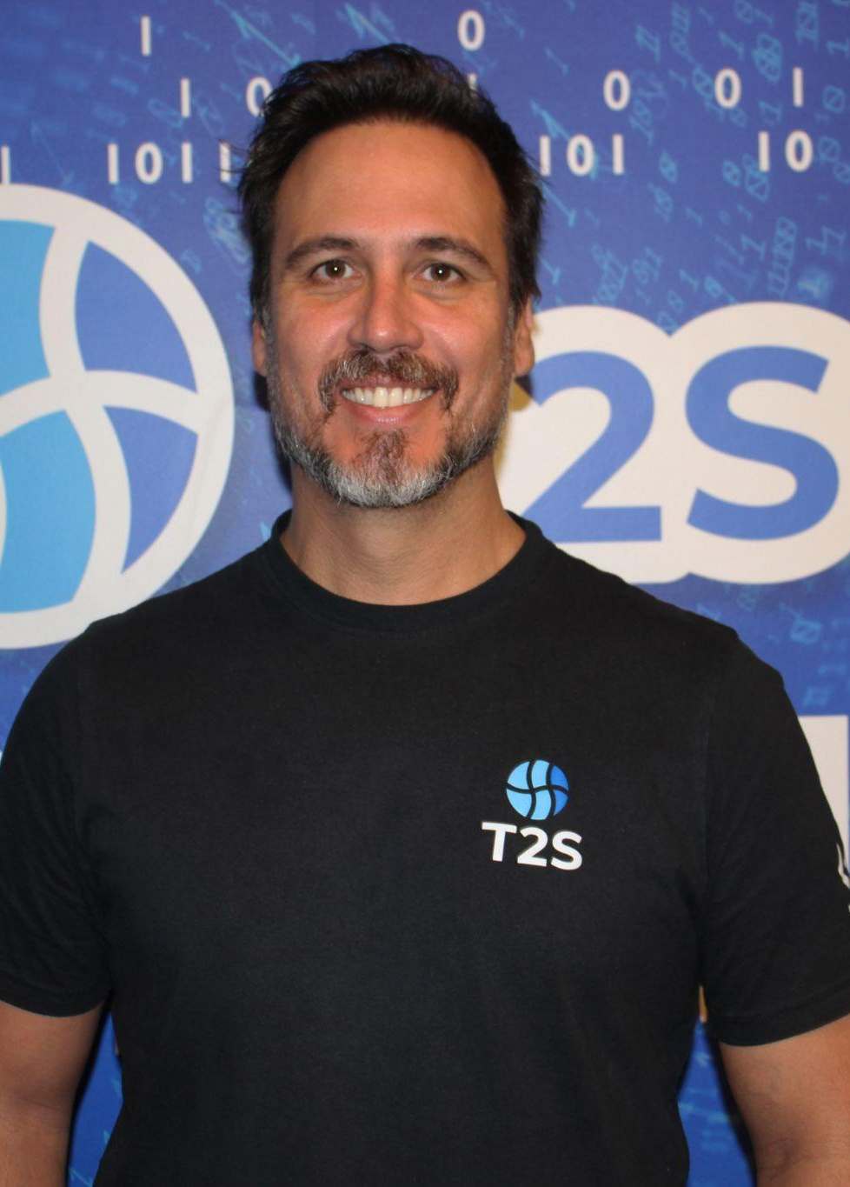
Quem é
Rodrigo Salgado?
Eng. Computação
Meu escritório é na praia
Professor universitário
Empreendedor e curioso
Analógico demais!

Slide 18


Slide 19

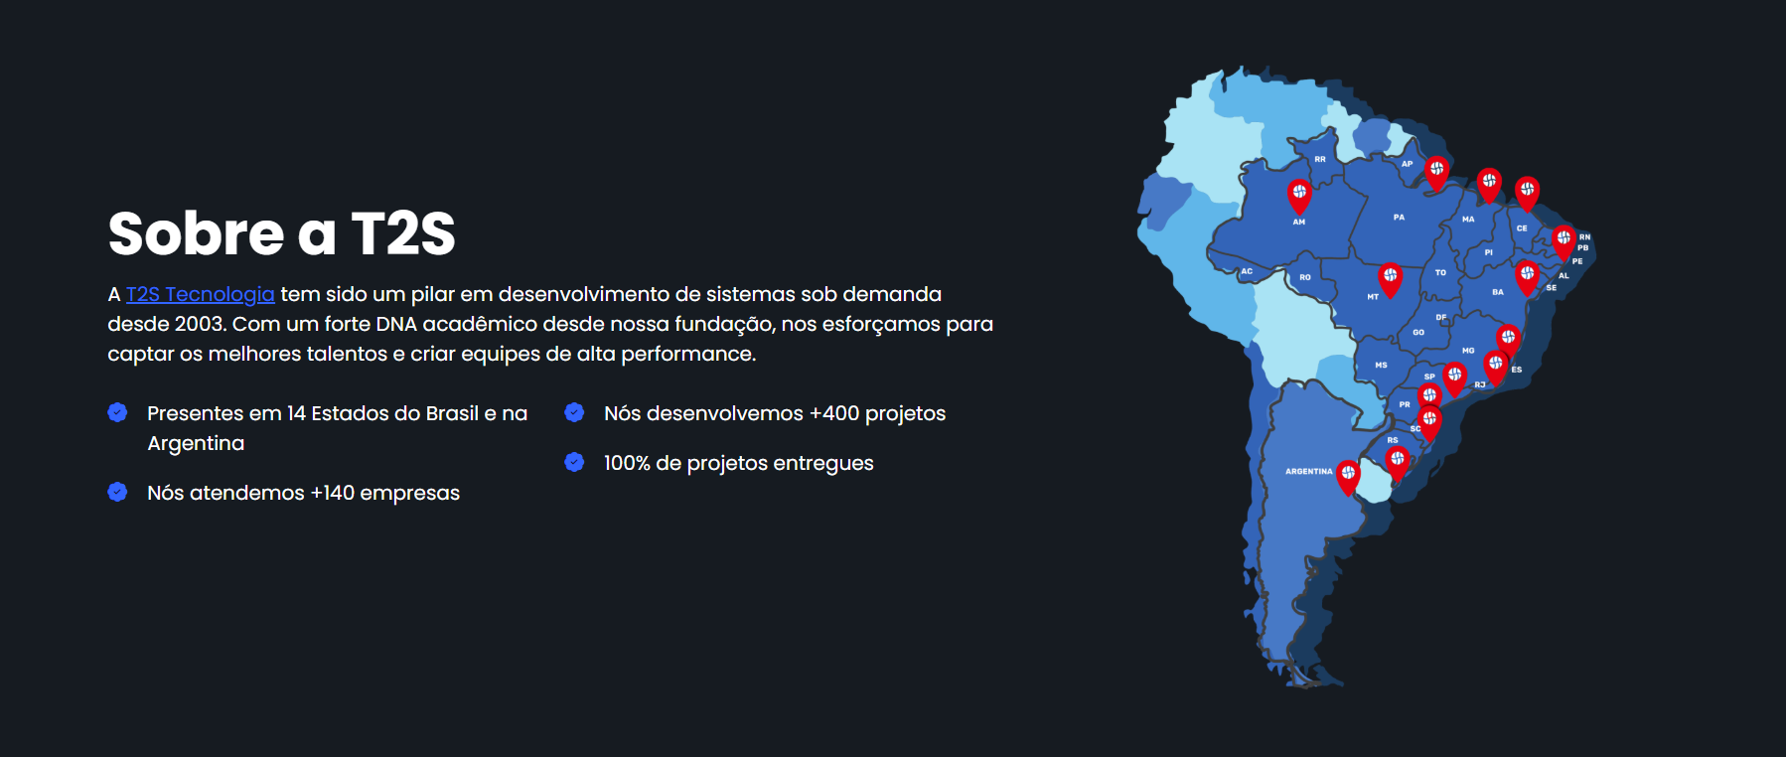

Slide 20

Por que o uso da IA foi considerada um risco para nós?
Clientes em 14 Estados, na Argentina e nos EUA
Clientes com rígidas regras de conformidade, como JBS, Cargill, DPWorld, Santos Brasil, Wilson Sons…
Mais de 70 colaboradores, a maioria:
  Profissionais de TI trabalhando remotamente
Ou seja: necessidade absoluta de sigilo e confidencialidade

Slide 21
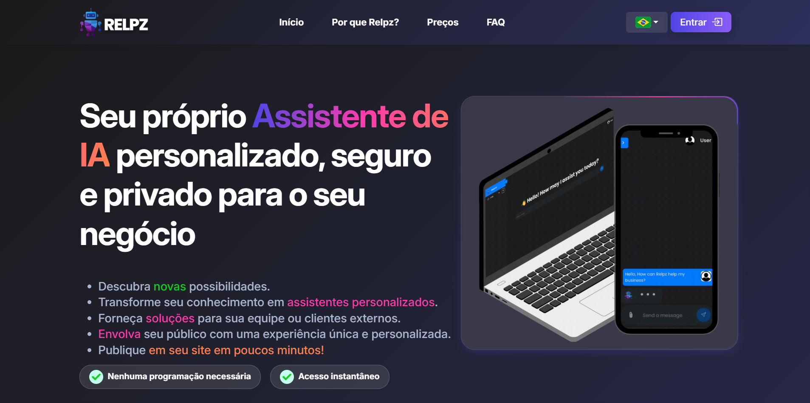

Slide 22
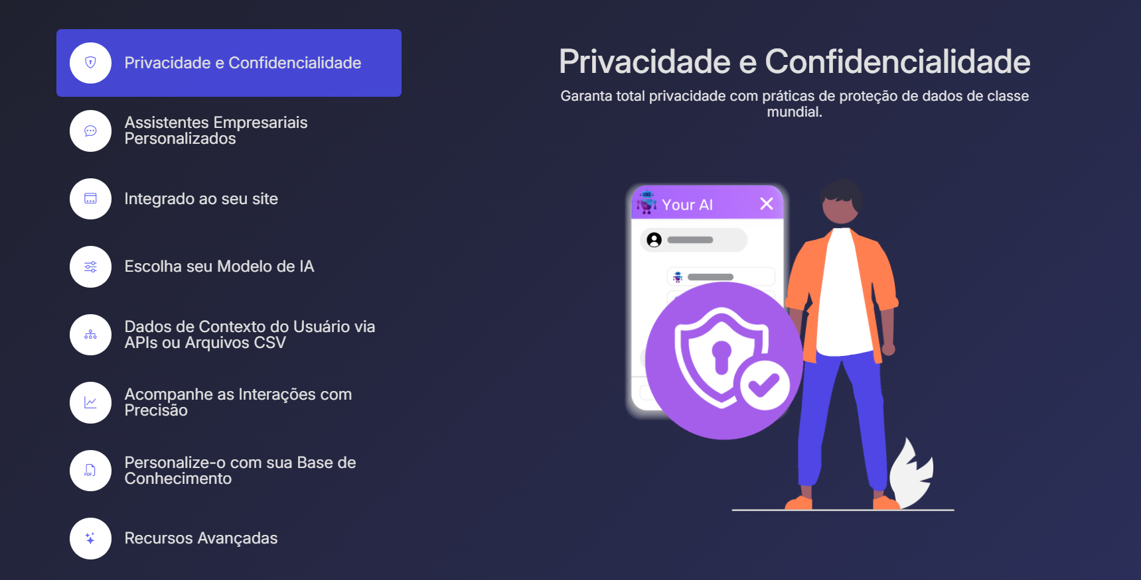

Slide 23
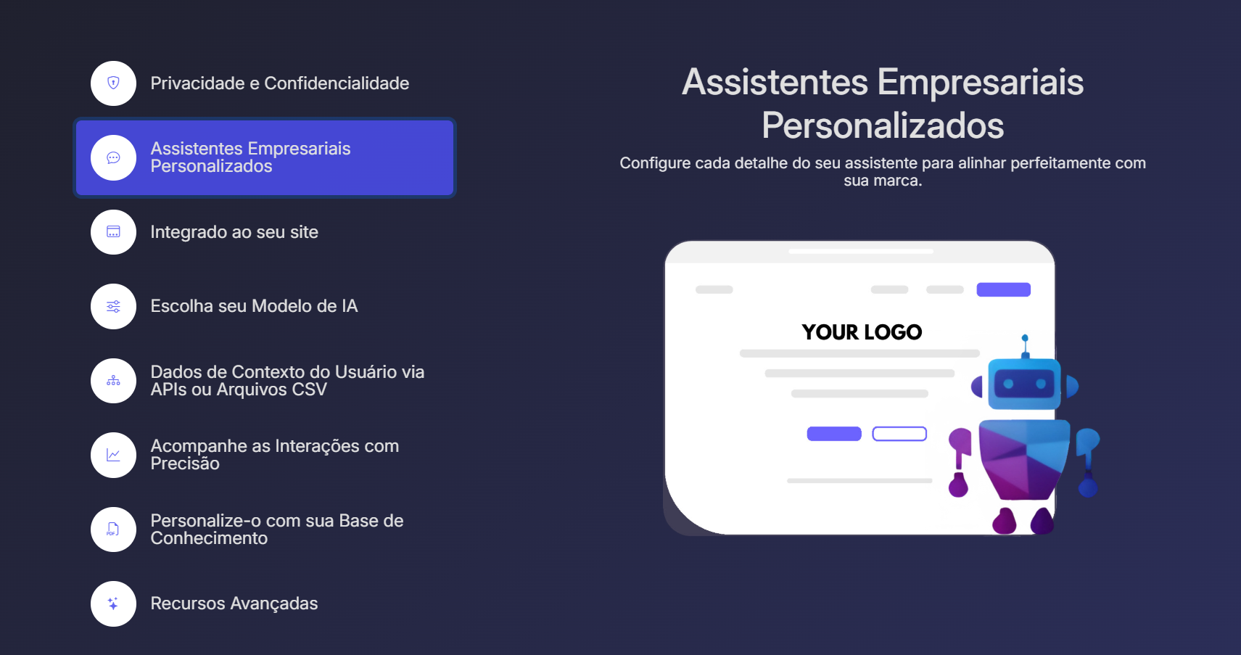

Slide 24
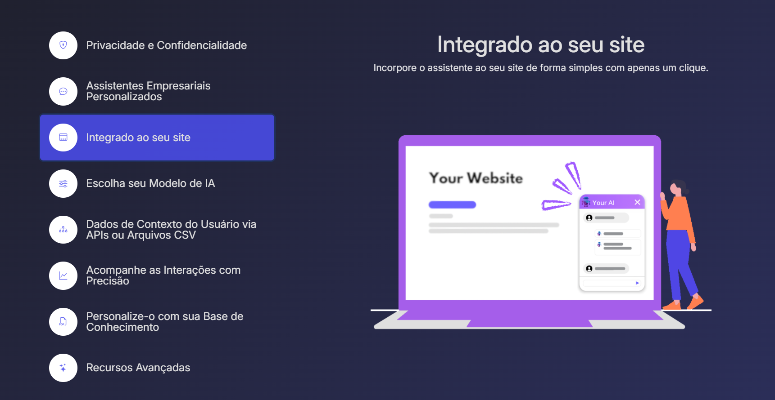

Slide 25
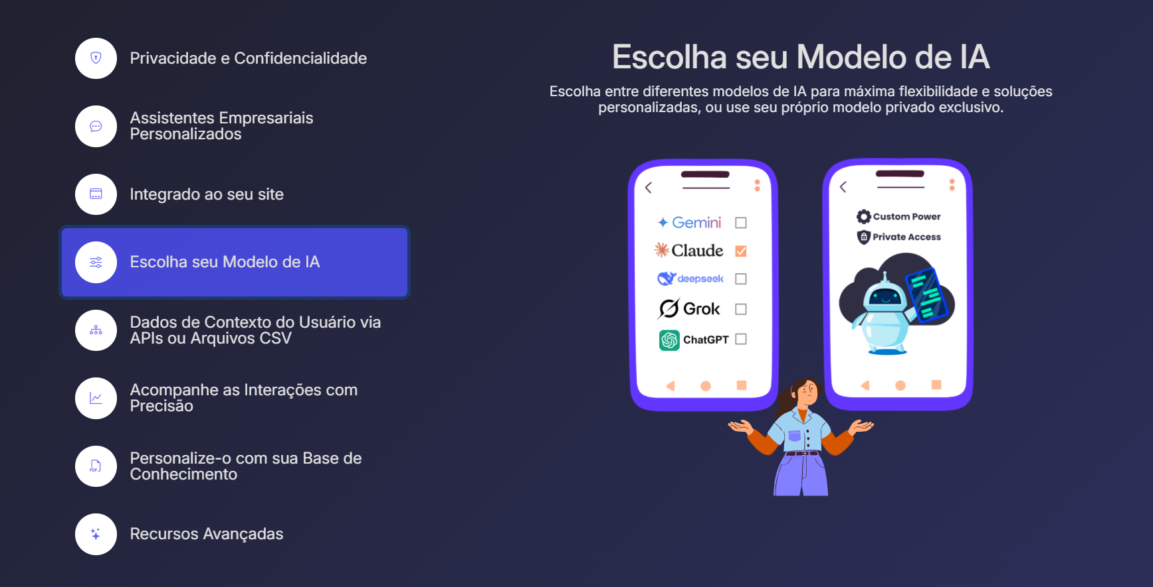

Slide 26
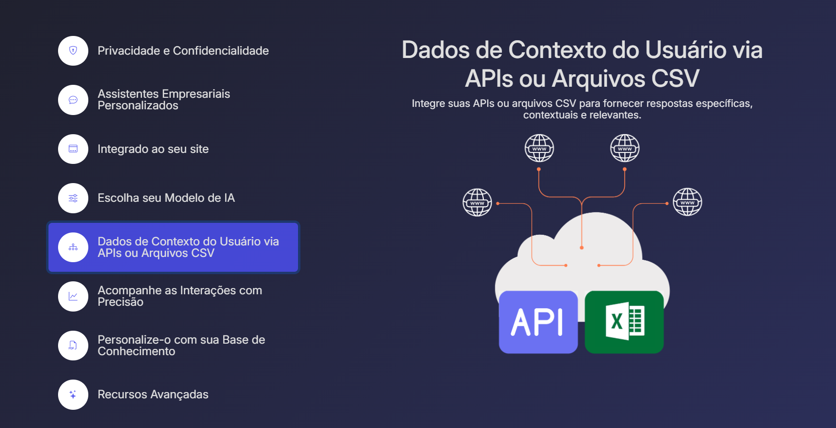

Slide 27
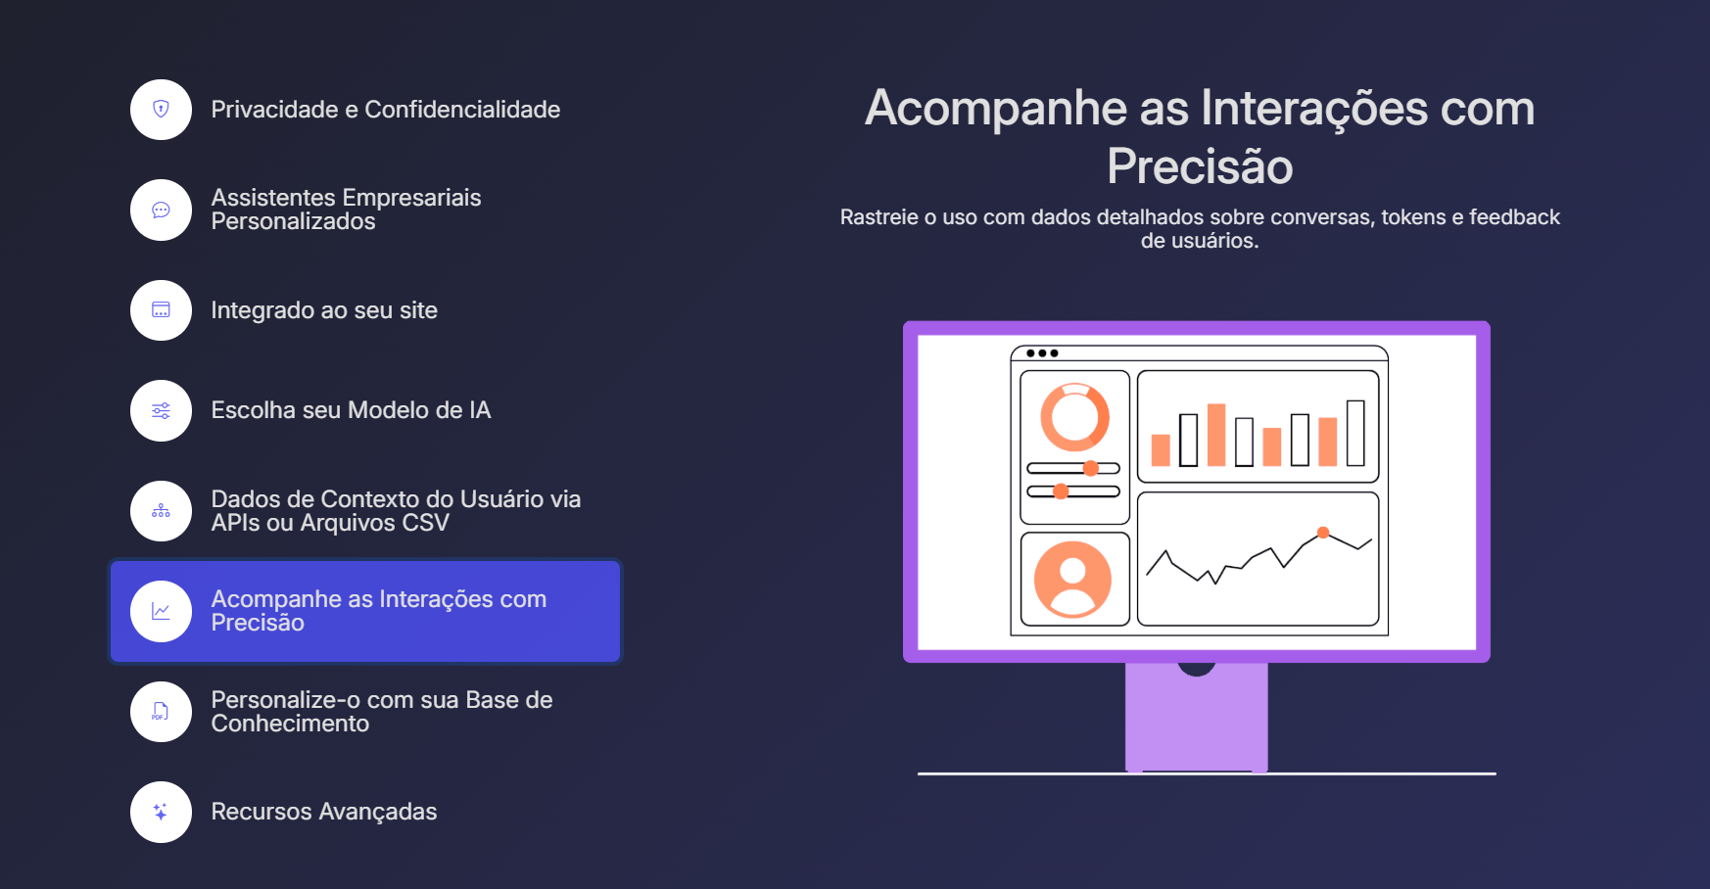

Slide 28
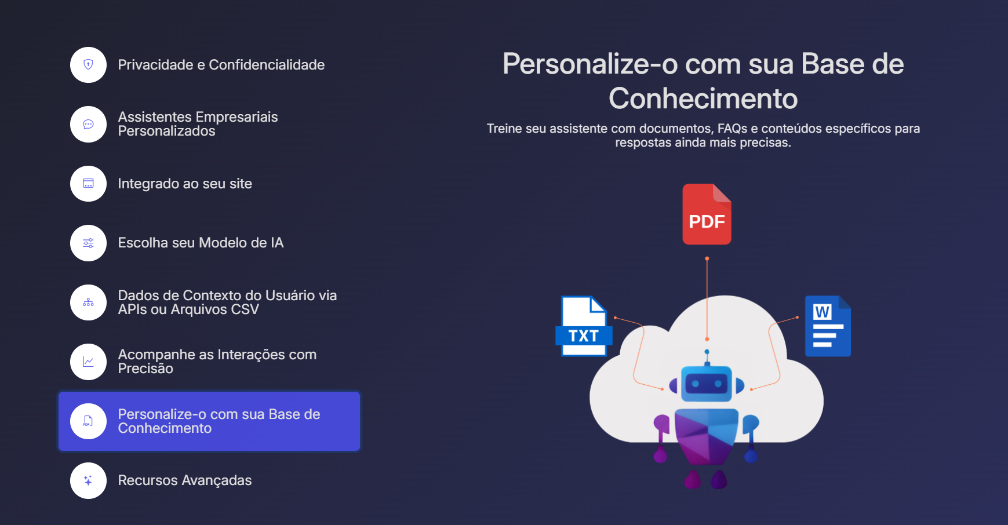

Slide 29
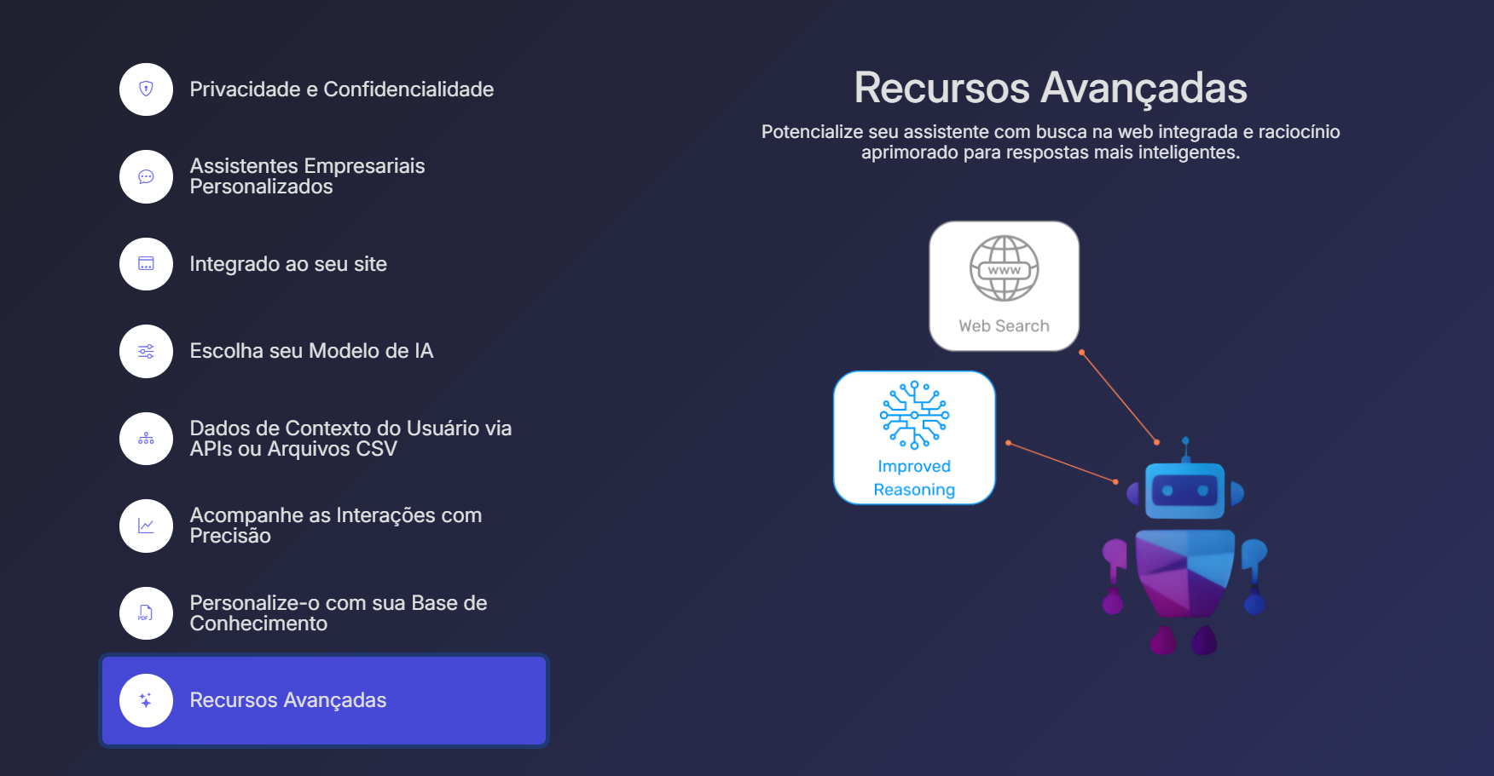

Slide 30
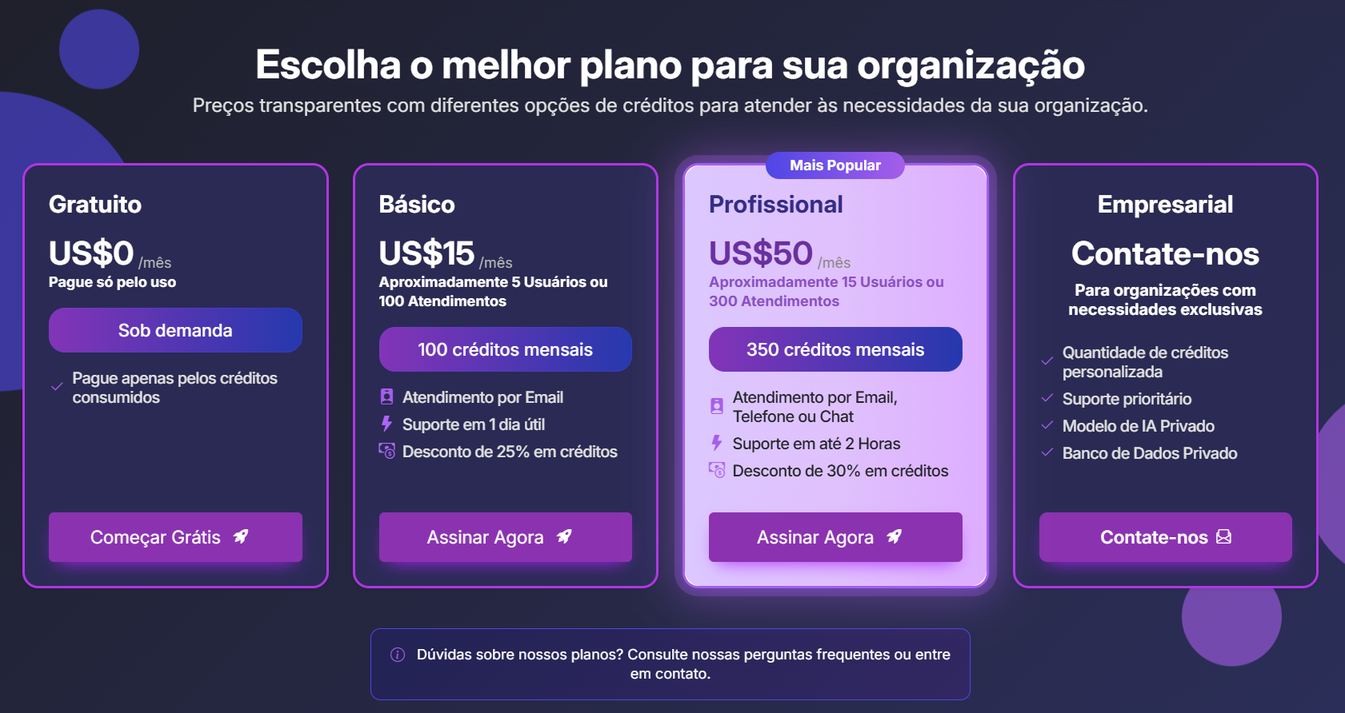

Slide 31

Estudos de Caso

Slide 32
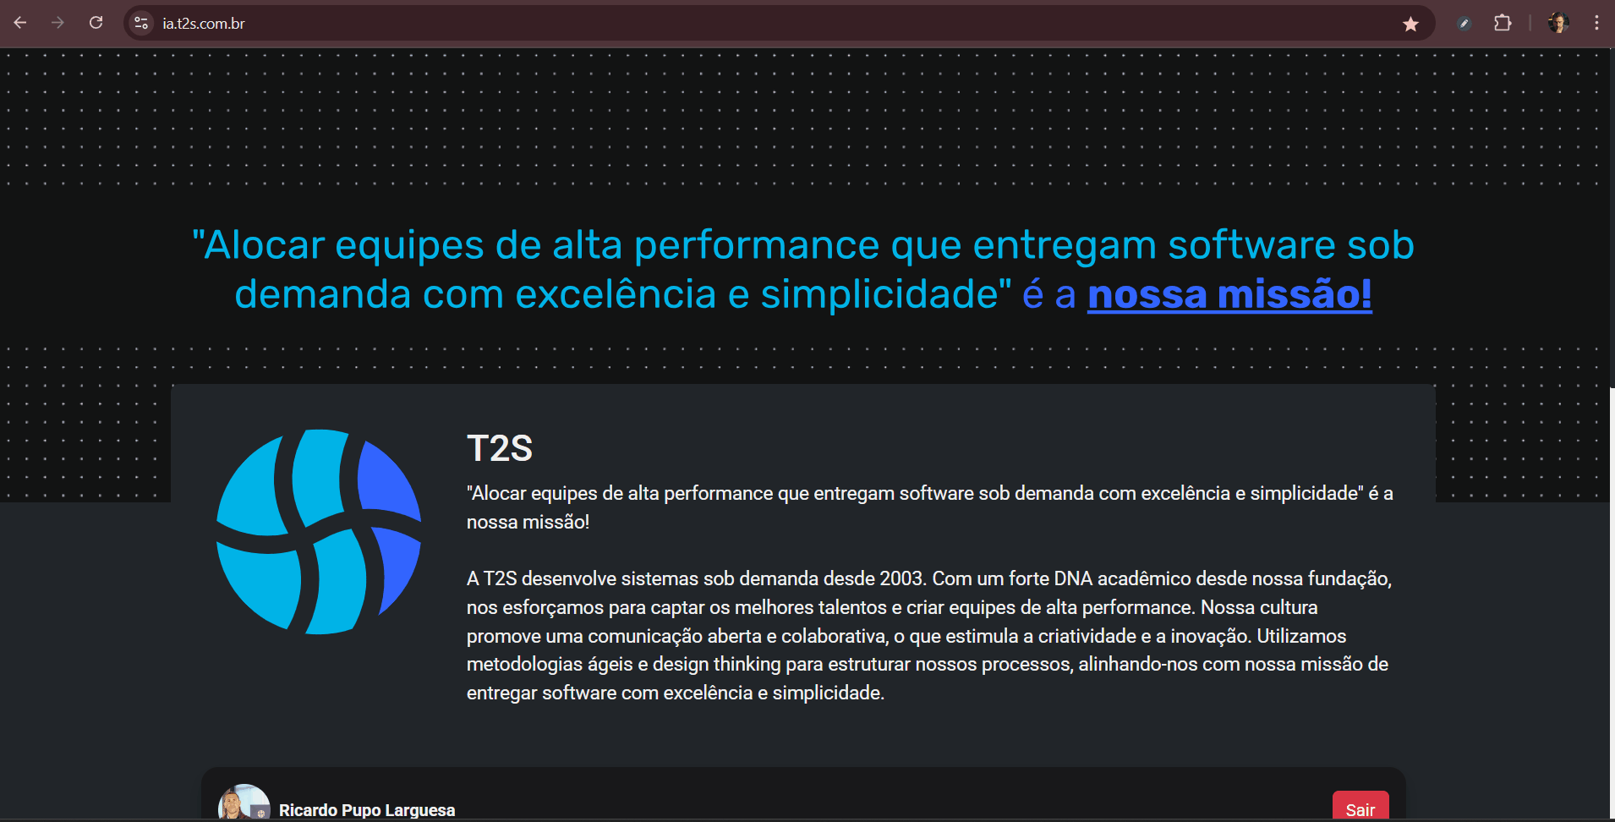

Slide 33
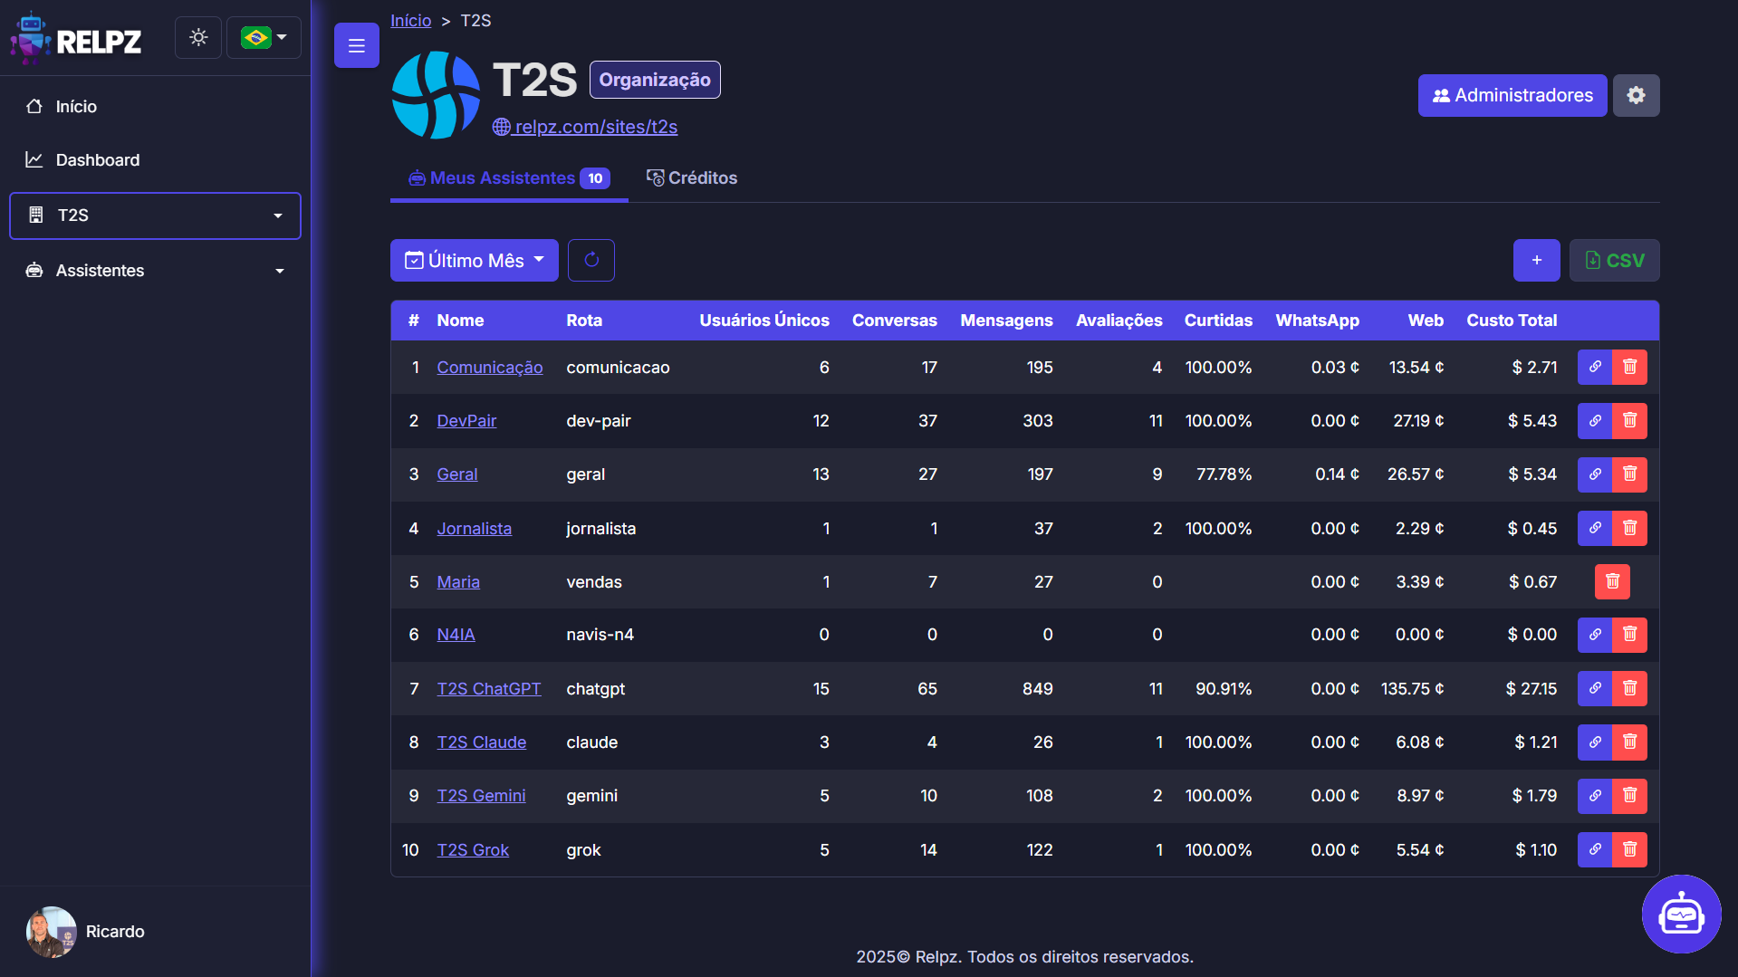

Slide 34
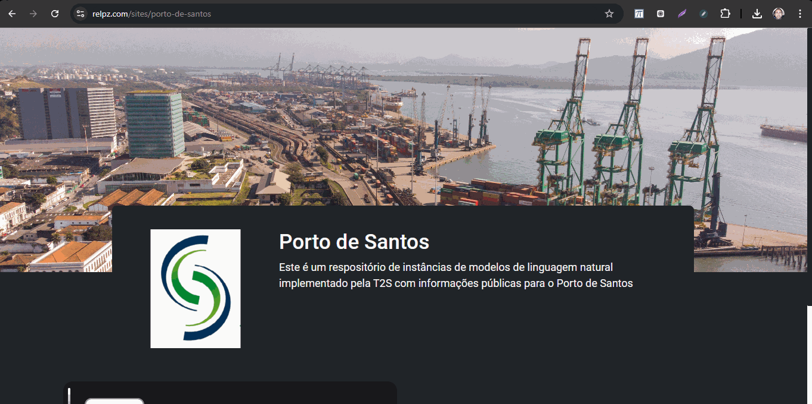

Slide 35
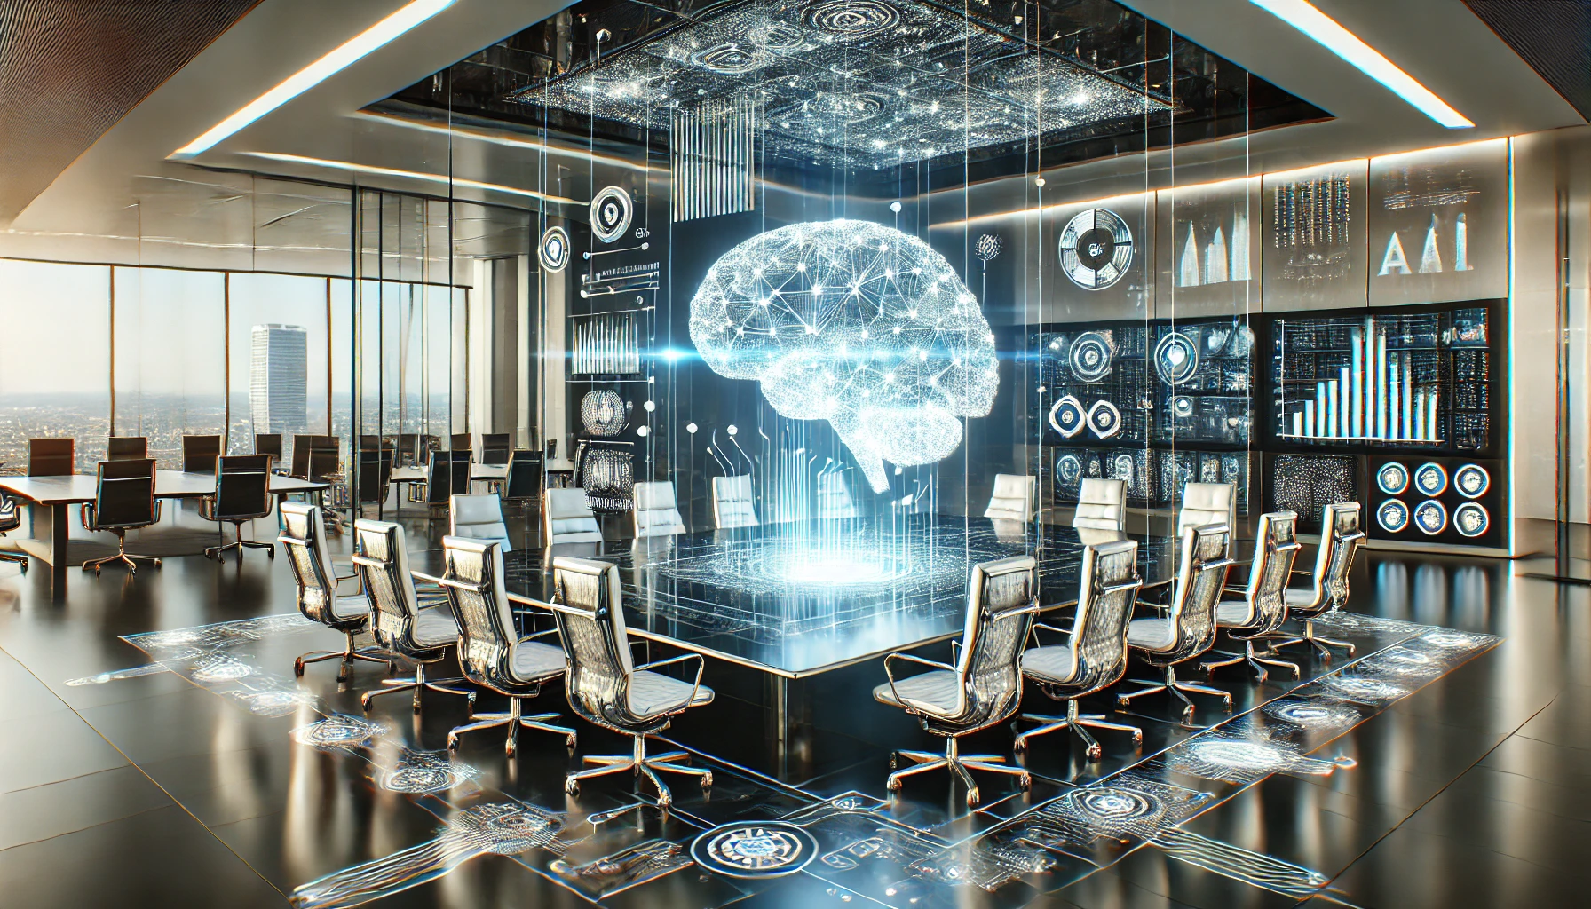
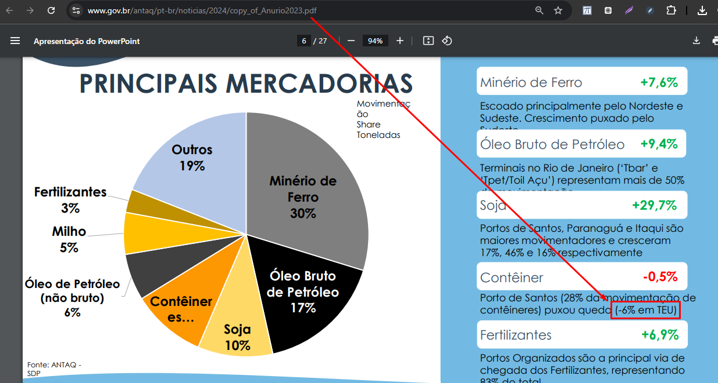
Exemplo 1: cargas perdidas em 2023?

Slide 36
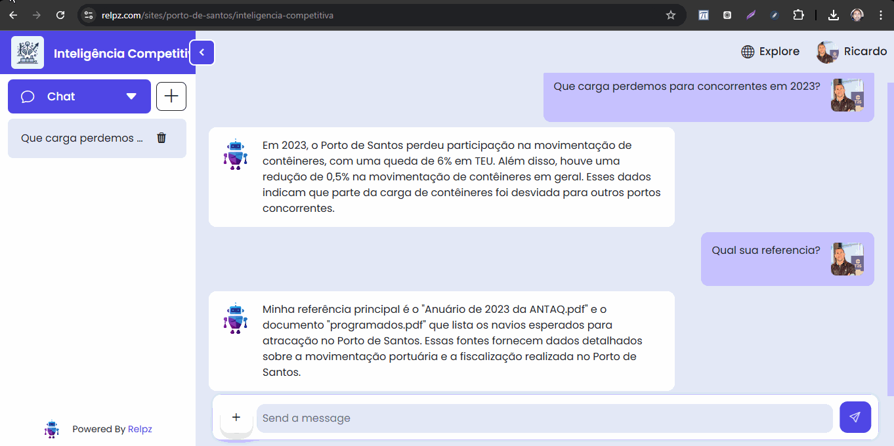

Slide 37
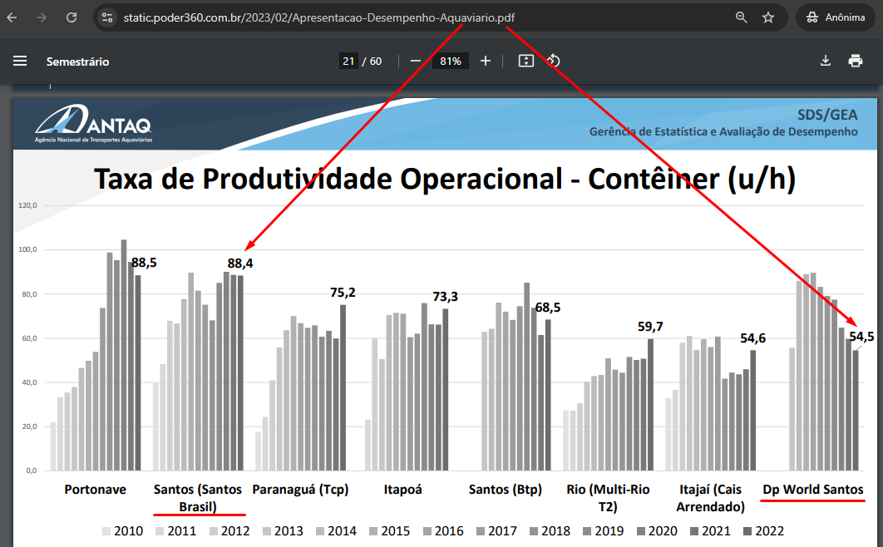
Exemplo 2: Gargalos operacionais

Slide 38
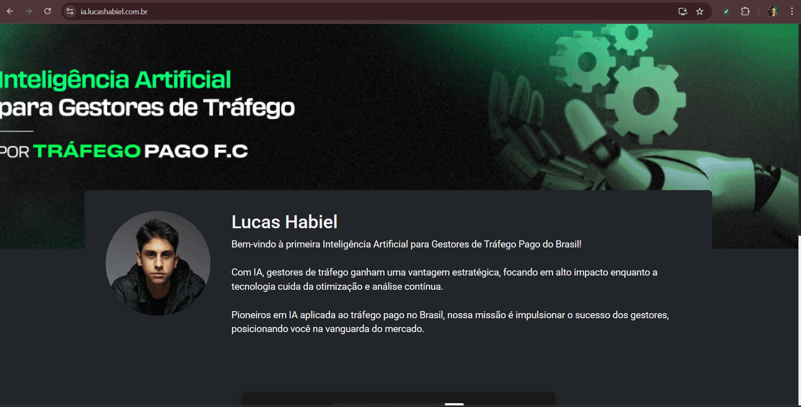

Slide 39
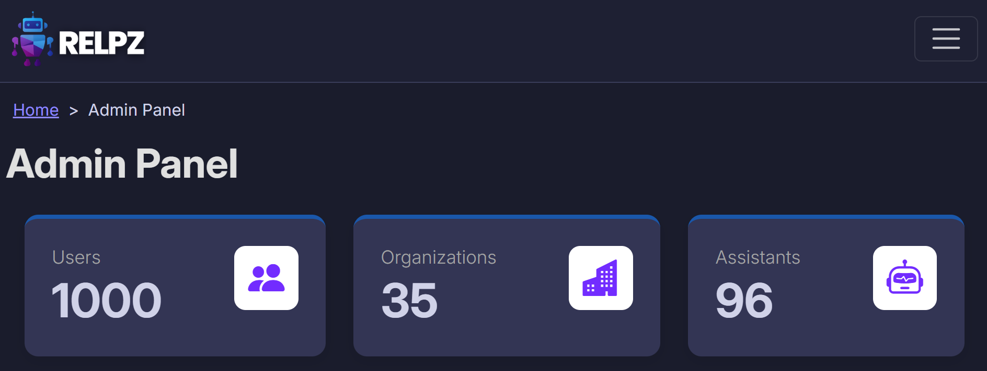
Relpz hoje:

Slide 40
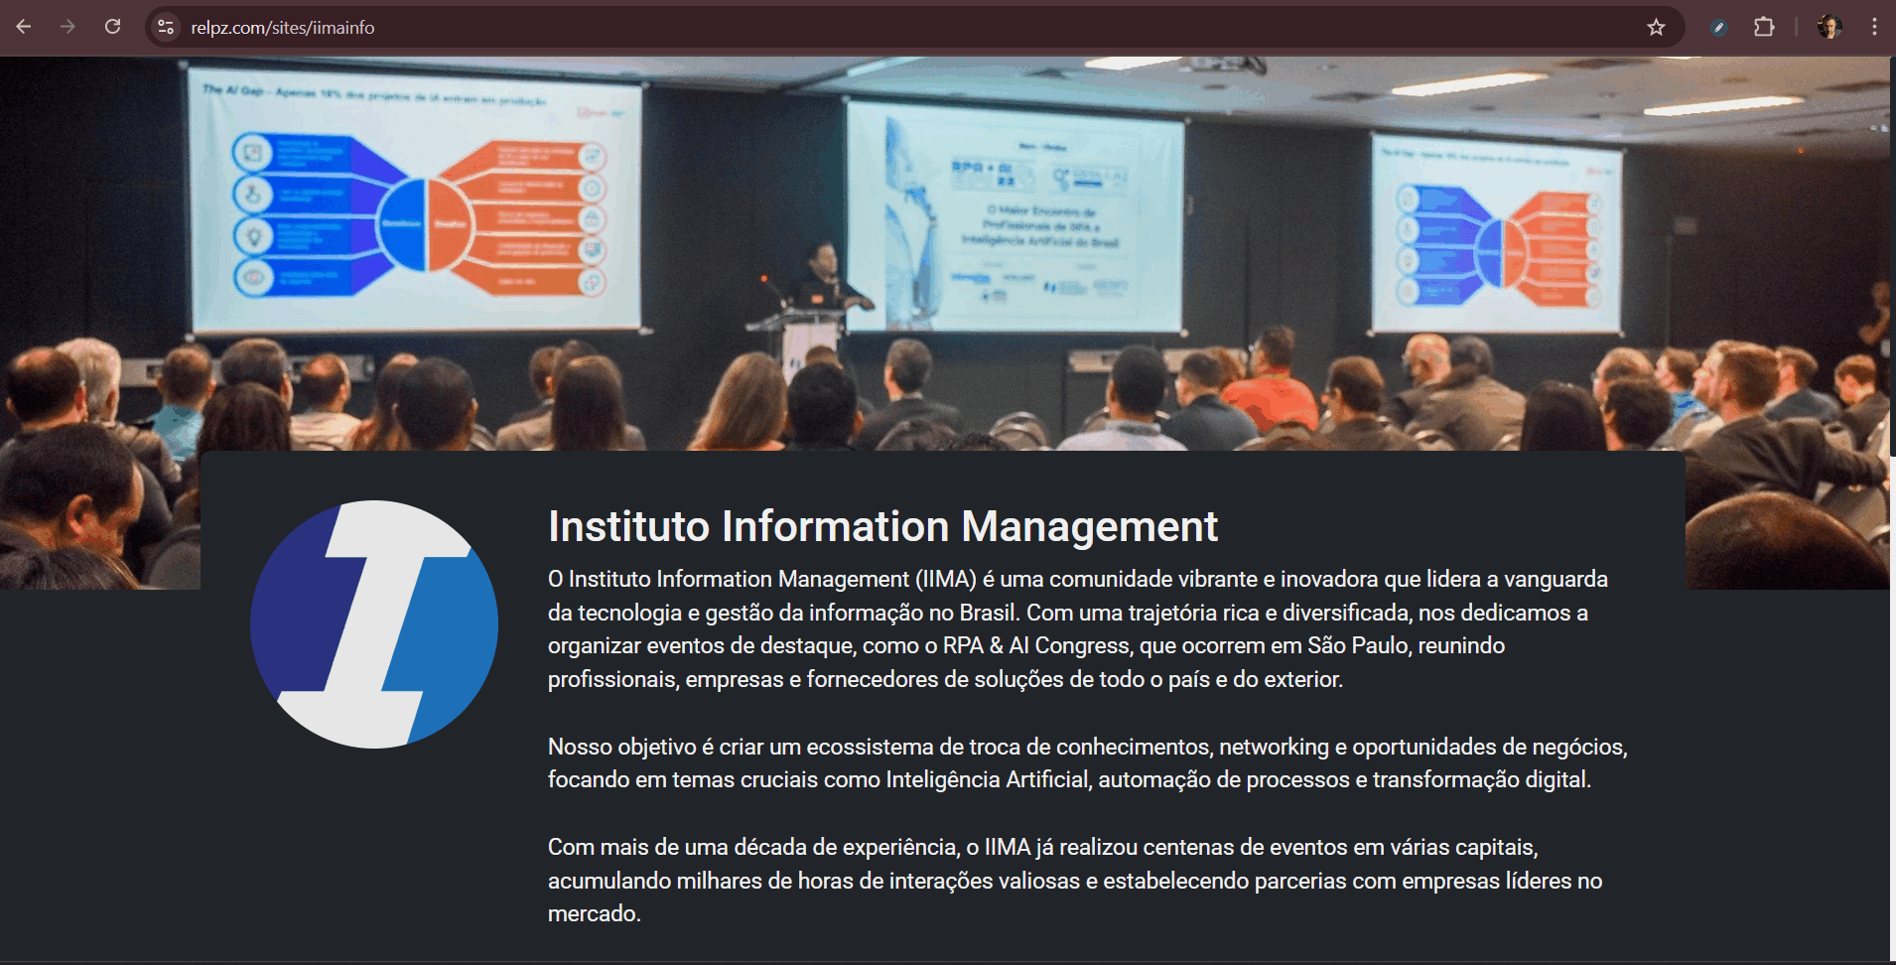

Slide 41


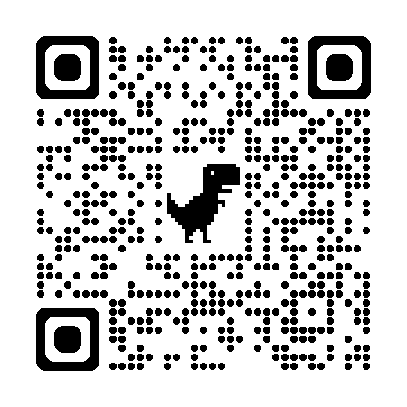
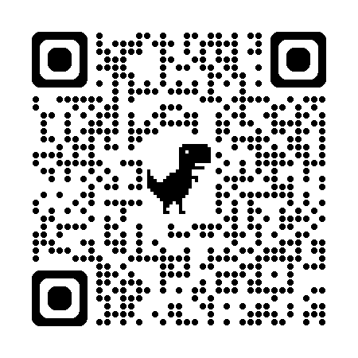
relpz.com/sites/iimainfo
+1 (555) 768-7676

Slide 42

Perguntas?

